Slide 1
проект WebServer на Python Flask
Выполнил: Сильнов Данила

Slide 2


Цель и идея проекта
Цель: Создать работающий сайт на Python с использованием Flask
Идея: Изначально идея была создать сайт по типу - фандом Rick and Morty, но в конечном итоге от изначальной идеи осталось только название IRAMFan.

Slide 3
Перечень необходимых работ:
Создать оболочку сайта
Добавить регистрацию и украсить внешний вид
Добавить авторизацию и украсить внешний вид
Создать Api для добавления новостей и пользователей
Добавить профиль пользователя
Создать requirements.txt
Создать презентацию(Это она и есть)
Загрузить на heroku

Slide 4
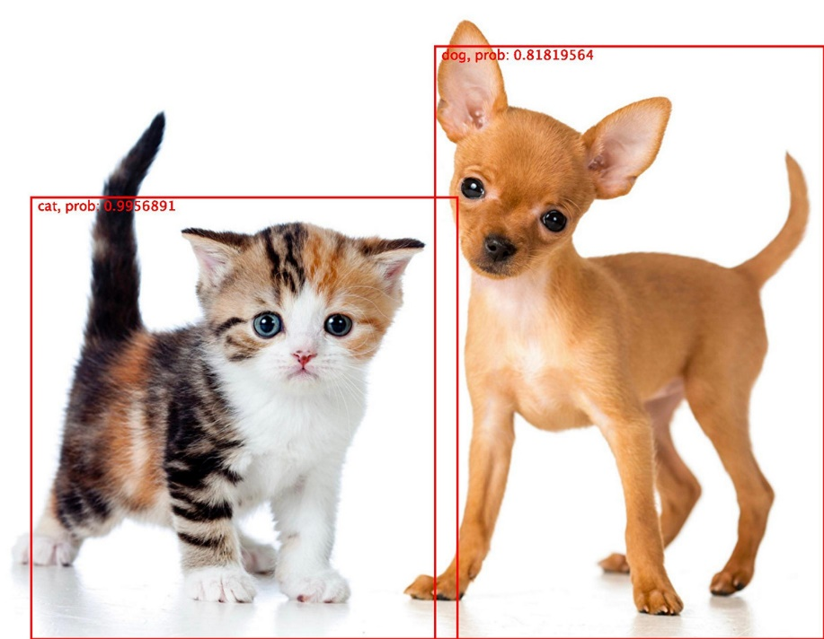
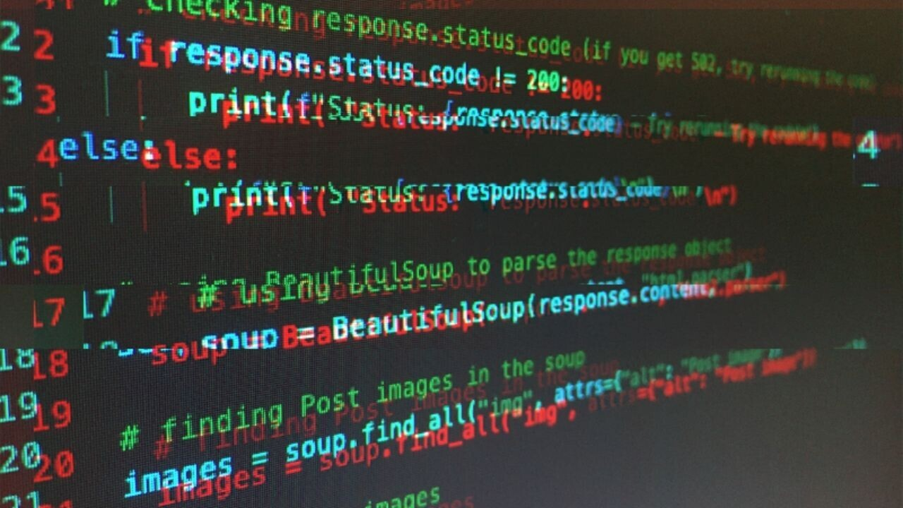
Описание реализации
В ходе работы использовалось большое количество разнообразных конструкций. К примеру формы из WTForms. Также входе работы приходилось писать большое количество функций, например:gemerate_link, check_password, send_email и т.д. Пришлось написать огромное количество шаблонов html и целое Api

Slide 5

Заключение
В ходе проделанной нами работы( меня и моей команды ), нам удалось создать рабочий web сайт с использованием Python Flask, конечно он неидеален и его есть куда дорабатывать, как минимум его внешнюю часть, а как максимум добавлением новых функций, например: лайки, репосты, комментарии к новостям и другие интересные функции.

Slide 6

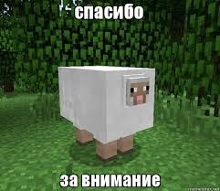

Еще один слайд

